Slide 1
8. Suomen asema valtakunnan itäosana
Tietoisku: karttoja 1500-luvun Suomesta
Forum Historia
5

Slide 2
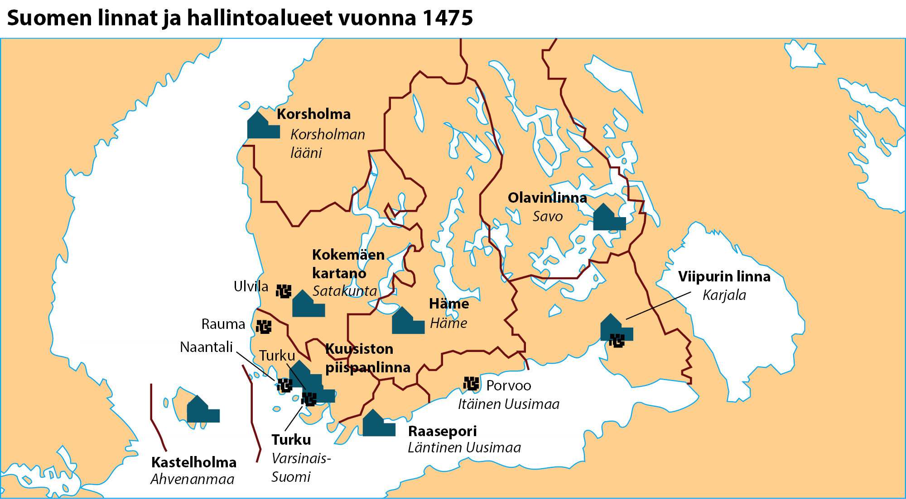
Suomen linnat ja hallintoalueet vuonna 1475

Slide 3
Hallintoalueet ja linnat keskittyvät etelään ja rannikolle.
Hallintoalueet levittyvät yli Pähkinäsaaren rajan.
Vanhat maakunnat näkyvät edelleen nyky-Suomessa.

Slide 4
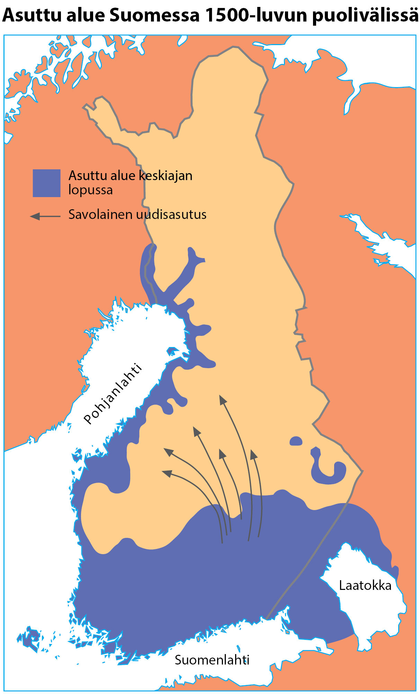
Asuttu alue Suomessa 1500-luvun puolivälissä

Slide 5
Asuttu alue Suomessa 1500-luvun puolivälissä
Kiinteä asutus on ollut rannikoilla ja Etelä-Suomessa.
Suuri osa Suomen alueesta oli vähän asuttua.
Savolaisten uudisasutus levisi sisämaahan etelästä.
Kaskiviljely mahdollisti uudisasutuksen.

